Slide 1

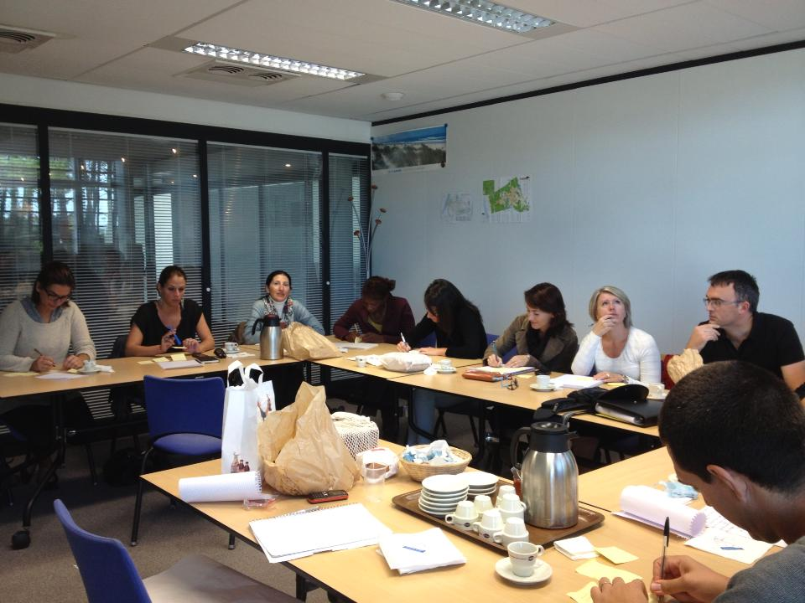
Coopérative d’Activités et d’Emplois L’expérimentation accompagnée en grandeur réelle

Slide 2
Une initiative solidaire pour sécuriser la création d’activités
Une Société Coopérative d'Intérêt Collectif (Scic)
Permet d'associer autour du même projet des acteurs multiples,
Produit des biens ou services qui répondent aux besoins collectifs d'un territoire, présentent un intérêt collectif et un caractère d'utilité sociale,
Respecte les règles coopératives : répartition du pouvoir sur la base du principe 1 personne = 1 voix, implication de tous les associés à la vie de l’entreprise et aux décisions de gestion.
A un statut de société commerciale: Sarl pour SCIC INTERSTICES.

Slide 3
Une gouvernance collective
Salariés
Porteurs de projet
Acteurs locaux, prescripteurs
Collectivités Publiques
Entreprises
Multi-sociétariat SCIC Interstices organisé en
5 collèges

Slide 4
Un ancrage territorial
Tarnos siège de la SCIC INTERSTICES
Au sein de l’espace technologique Jean Bertin (pôle de services aux entreprises (BGE Landes, pépinière et hôtel d’entreprises) en partenariat avec la ville de Tarnos.
Ascain antenne Sud Pays Basque
Au sein de la pépinière d’entreprises Lanazia en partenariat avec la Communauté des Communes Sud Pays Basque.

Slide 5
Un ancrage territorial
Nouveau partenariat avec le GIP DSU de l’Agglomération Bayonnaise dans le cadre du Contrat Urbain de Cohésion Sociale.
Partenariat qui a permis la création d’une permanence Bayonne Rive Droite, nouveau lieu de proximité pour les porteurs de projet du territoire.
Un projet socle du « pôle entrepreneurial social » porté dans le futur contrat de ville 2015/2020.
Une attention particulière sera portée aux projets en lien avec l’ESS et l’innovation sociale.

Slide 6
Qu’est-ce-qu’une Coopérative d’Activités et d’emplois ?
Coopérative d’Activités et d’Emplois
Coopérative d’Emplois : Développement Activités Entrepreneurs salariés
Coopérative d’Activités :
Test des activités CAPE

Slide 7
Parcours au sein de la CAE
Accueil / formalisation du projet
Coopérative d’Activités
Réorientation projet professionnel
CAPE
Phase de test et d’apprentissage du métier d’entrepreneur
Si niveau d’activité suffisant
Création d’entreprise
Entrepreneur Salarié
Phase de développement activités
Coopérative d’emplois

Slide 8
A qui s’adresse la CAE ?
CAPE: à des porteurs(euses) de projet demandeur(se) d’emploi ou salarié(e) à temps partiel,
Entrepreneurs(es) salariés(es) : à des entrepreneurs(es) ayant un niveau d’activité suffisant,
Porteurs(euses) d’un projet de création d’activités et entrepreneurs(es) éligibles à la CAE.
activités non soumises à garantie,
activités ne nécessitant pas l’usage d’un local commercial et donc la signature d’un bail,
niveau de risque lié à l’activité acceptable,
Ayant les moyens réglementaires et matériels de démarrer leur activité.

Slide 9
A qui s’adresse la CAE ?
Intérêt et opportunité de l’accueil en CAE pour le porteur de projet, en termes d’accompagnement dans la mise en place de son projet (suivi, formation, accès à des services partagés, dynamique collective…).

Slide 10
Les services de la CAE
Accompagnement personnalisé
Hébergement juridique et comptable de l’activité
Ressources mutualisées

Slide 11
Hébergement juridique et comptable
Juridiquement : le/la porteur(se) de projet développe son activité sous le n°SIRET de la CAE
Responsabilité de la CAE
Une mise en situation réelle de l’activité
Prospection clientèle  devis
Réalisation des prestations  facturation
Achats  récupération TVA
Comptabilité tenue par et au nom de la CAE
Participation aux frais de gestion de 10 % du CA HT encaissé

Slide 12
Un accompagnement tout au long du test et du développement de l’activité
Accompagnement individuel personnalisé
définition et suivi de l’action commerciale (marketing – communication – vente )
suivi des prestations réalisées et en cours
suivi du fonctionnement juridique, administratif et comptable de l’activité
évolution du projet professionnel du porteur de projet (création, recherche d’emploi).
Fréquence minimum : 1 fois/mois
Un programme de formation
adapté à l’évolution du projet et de son porteur(se)
permettant l’acquisition des compétences entrepreneuriales : étude de marché, développement commercial, outils de communication, gestion, comptabilité, juridique ….
Une dynamique collective
fruit du collectif constitué par les porteurs(euses) de projet
favorisée par l’organisation de rencontres mensuelles entre porteur(euses) de projet
et par une plateforme collaborative
permettant le développement d’entraides, d’intelligences collectives, de coopérations et de projets communs
l

Slide 13
Ressources mutualisées
Espaces de travails partagés
Equipement bureautique et reprographie
Centre de documentation

Slide 14
LE CAPE
Contrat d’Appui au Projet d’Entreprise
Définissant le contenu de l’appui au projet et les moyens mis à disposition par la CAE pour l’accompagnement du/de la porteur(euse) de projet
Sécurisant les engagements des parties entre elles et vis-à-vis des tiers
Définissant la situation sociale du/de la bénéficiaire du contrat au regard de sa protection sociale et de l’assurance chômage

Slide 15
LE CAPE
6 ou12 mois, renouvelable 2 fois
Statut = celui du/de la porteur(euse) de projet lors de la signature du CAPE
Le CAPE n’est pas un contrat de travail mais permet une protection sociale de même nature que celle des salarié(e)s (accident du travail, ASSEDIC)
Cumul partiel possible des indemnités Pôle Emploi et rémunérations issues de l’activité

Slide 16
Le contrat d’entrepreneur salarié
Contrat type CDI
Définissant un salaire mensuel régulier et un temps de travail en fonction:
d’un CA
d’une marge brute
Protection sociale des salarié(e)s (accident du travail, ASSEDIC…)
Cumul partiel possible des indemnités Pôle Emploi et rémunération
Délai maximal de 3 ans pour accéder au sociétariat

Slide 17
La rémunération
Chiffre d’affaires HT encaissé
- participation aux frais de gestion de la CAE (10 % du CA HT encaissé)
- frais HT liés à l’exercice de l’activité (achats, pub, tel, déplacements…)
= solde disponible = revenu brut = assiette de calcul des cotisations sociales
- cotisations sociales salariales et patronales (env. 40%)
= Rémunération nette

Slide 18
La rémunération – ex de calcul
Chiffre d’affaires TTC | 1806 €
Chiffre d’affaires HT | 1505 €
Frais de gestion CAE | 150 €
Frais liés à l’exercice de l’activité dont : | 270 €
Fournitures administratives HT | 50 €
Publicité HT | 130 €
Déplacements | 60€
Téléphone | 30 €
Solde disponible | 1085€
Cotisations sociales patronales et salariales (40 %) | 434€
Rémunération nette | 651€

Slide 19
Les activités accompagnées
Services aux entreprises
DUKE PROD: Production Vidéo / Photoshooting / Consulting sportif
Emmanuelle OLIVES: Community manager
XANOKERI: Réalisation Musicales
Myriam TOSCANO: Accompagnement Marketing et Commercial
Stéphane CAILLAUD: Programmation de logiciel informatiques pédagogiques
AE Studio Design: Infographiste / Designer projet
DESIGN PROJET: Conception de plan, design d’espaces et valorisation immobilière
L’Agenda Serein: Permanence téléphonique
MS BRODERIE: Broderie couture , cours de broderie
Charrier Mylène: Sociologue
Emmanuel MORO: Web designer / Directeur Artistique
Lisette GOMBAULT: Coach professionnelle / Coach sportive
Patrick BLENO: Consultant et expertise Environnement et Protection des Plantes
Anna FERRARIO: Tour leader / Interprète Italien Français
Services aux particuliers
PASSIONS JARDINS: Ouvrier du Paysage
Karine DS Beauté: Esthéticienne à Domicile
TIKLEKIT : Vente de loisirs créatif
LATINO MUCHO GUSTO: Epicerie Latine en ligne
BULLES DE PLAISIR: Esthéticienne à Domicile
Florence TRAMASSET: Friperie
Marina NATI: Chef Pâtissier
Laëtitia DAMESTOY: Dessinatrice projectrice
Rémi HUNEAU: Professeur de natation, professeur de fitness, professeur de pilates

Slide 20
Les étapes du parcours en CAE
Information sur le fonctionnement de la CAE
Accompagnement amont (définition du projet, des actions commerciales, du prévisionnel) par organismes d’aide à la création d’entreprises
Préparation du Comité d’Agrément
Validation du projet et de l’entrée en CAE par le Comité d’Agrément
Signature du Contrat CAPE et mise en place du fonctionnement administratif et comptable
Test de l’activité et accompagnement du projet
Immatriculation de l’activité ou signature d’un contrat d’entrepreneur(se) salarié(e) dès que celle-ci atteint un niveau de développement suffisant
ou Réorientation du projet professionnel

